Slide 1
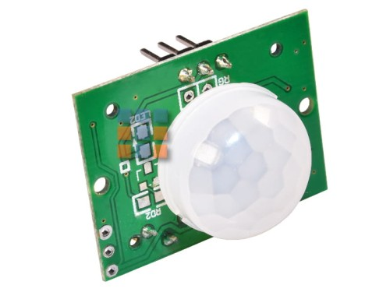
Capteur de mouvement
Comment ça marche ?
  Modules pyroélectriques qui produisent du courant électriques lorsqu’ils sont soumis à un rayonnement infrarouge
  Fonctionnement similaire à un module piézoélectrique
    Se base sur la variation et la polarisation d’un matériau en fonction de la température
  Analyse du courant, si un changement brutal est détecté, la lumière s’allume

